Slide 1
Учимся рассуждать. Помощники речи.

Slide 2
С таким настроением я начинаю урок

Slide 3
Прозвенел звонок веселый.
Мы начать урок готовы.
Будем слушать, рассуждать,
И друг другу помогать
Прежде чем начать урок давайте вспомним некоторые правила поведения на уроке: 1. На уроке будь старательным, Будь спокойным и внимательным. 2. Всё пиши, не отставая, Слушай, не перебивая. 3. Говорите чётко, внятно, Чтобы было всё понятно. 4. Если хочешь отвечать Надо руку поднимать.

Slide 4
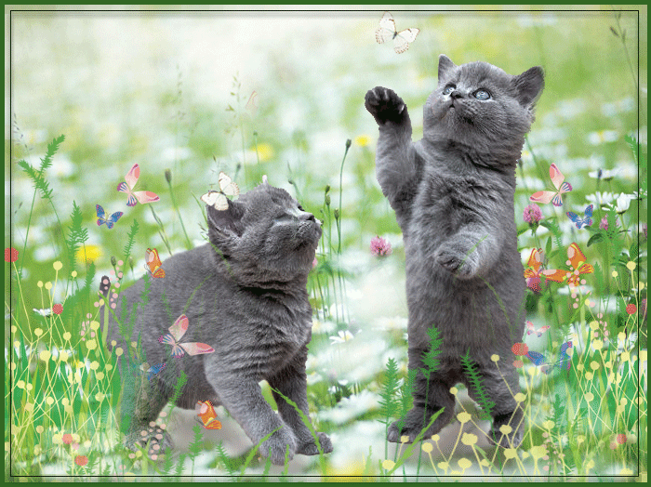
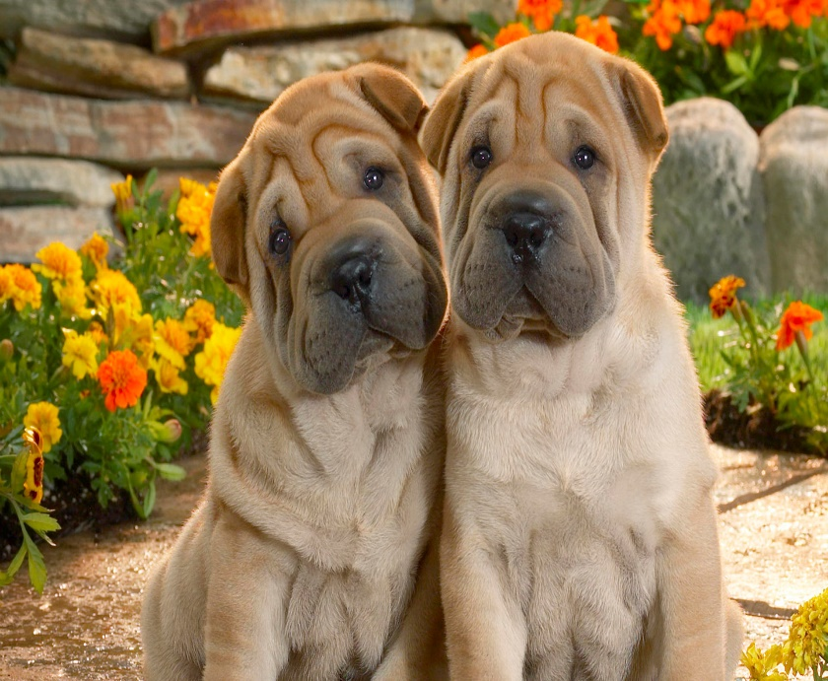
Кому нужна речь?

Slide 5
Работа над четкостью речи, тренировка памяти.
Уж тает снег
Уж тает снег, бегут ручьи,
В окно повеяло весною...
Засвищут скоро соловьи,
И лес оденется листвою!
Чиста небесная лазурь,
Теплей и ярче солнце стало,
Пора метелей злых и бурь
Опять надолго миновала...

Slide 6
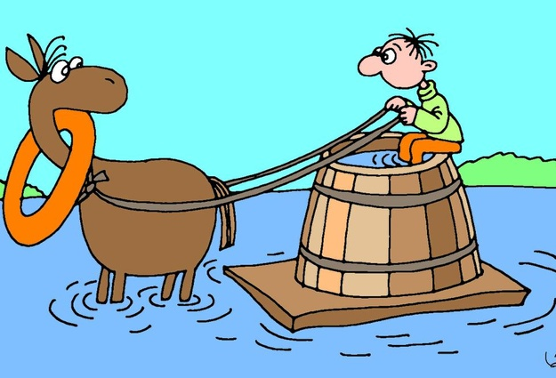
1. Водовоз вез воду из-под водопада..

Slide 7
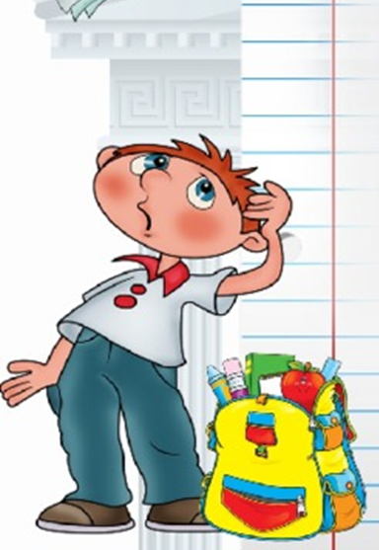
2. Говори, говори, да не заговаривайся

Slide 8
Задание 1 . Как можно быстрее читай текст и подчёркивай названия предметов одной чертой.
ИГРУШКИ
На ёлке детям подарили много игрушек. Кирюша получил юлу. Лиза получила большую куклу. Ваня был очень рад барабану. Малыши Вова и Миша получили кубики. Они тут же стали строить из них дом. Ребята дружно играли новыми игрушками.
Задание 2. Укажи количество подчёркнутых слов.
1 строка 2 строка 3 строка 4 строка

Slide 9
Диктант № 8
4. Бабушка купила внуку букварь.
2. Небо покрылось серыми тучами.
3. Дети посадили во дворе акацию.
5. Землю согрело тёплое солнышко.
1. Мы жили возле берёзовой рощи.

Slide 10
Послушайте стихотворение:
Пройти пустыню – не пустяк.
Ступаю осторожно...
Тут можно три часа бродить,
Зато уж ноги промочить
В пустыне невозможно.
- О чем говорится в данном стихотворении?
-Почему нельзя промочить ноги в пустыне?
- Прочитайте стихотворение выразительно. Повторите про себя стихотворение.
-Ребята, вы несколько раз прослушали стихотворение. Давайте попробуем воспроизвести его по памяти.
- Ребята, когда вы слышите слово «пустыня», что вам представляется?
- А как вы думаете, есть ли в пустыне животные?

Slide 11
-Вы наверное уже догадались, о чем мы с вами поговорим на уроке?
-Да, мы сегодня на уроке будем говорить о пустыне, есть ли в ней жизнь. И научимся подбирать слова, которые наиболее точно передают главную мысль.
А начать наше занятие я хочу словами пословицы:
«Думай дважды, говори раз».
- Как вы её понимаете?
- Подберите близкое по значению слово.
- Что значит "рассуждать"?
-Для чего мы учимся рассуждать?
-Как это нам поможет в будущем?
-
Тема занятия "Учимся рассуждать"

Slide 12
Работа в группах

Slide 13
Разминка: Вставьте в предложения подходящие по смыслу слова.
Началась сильная гроза. .
Погода с утра стояла пасмурная.
На небо выплыло яркое солнышко .
Прилетели из жарких стран жаворонки.
-

Slide 14
Ребята, подберите наиболее точные слова в предложении, что было понятно, о чем говорится.
Осенью я люблю гулять в парке. Иду по дорожке, а под моими ногами тихо (шумят, шелестят, хрустят, трещат, шуршат) опавшие листья.
-Ребята, давайте подведем итог, чтобы выразить мысль и построить предложение, что мы должны уметь?

Slide 15
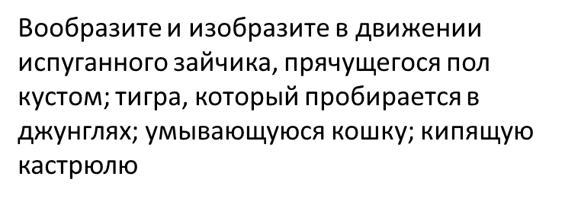
физминутка

Slide 16
Да, ребята, чтобы точно выразить свою мысль, мы должны уметь рассуждать, думать и подбирать наиболее точные и понятные слова.
-Я прочту вам текст о пустыне и её жителях
«Пустыня днём и ночью».
Вы, ребята, внимательно слушаете и следите за содержанием. В тексте есть слово, которое употреблено неудачно, неточно. Вы должны найти данное предложение и заменить слово на более точное.

Slide 17
Где двое работают, там и песня слышна «
(Работа парами по тексту)

Slide 18
Пустыня днём и ночью
Пустыня днем действительно оправдывает своё название – никем не заселенная земля. Но следы на земле (песке) показывают, что животные в пустыне есть, просто они прячутся. Ведь днем маленькому телу жука или паука достаточно одного прикосновения к раскаленному песку, чтобы погибнуть. Всем насекомым в пустыне нужны длинные ноги, которые избавляют их от ожога.
Змеи и ящерицы могут немного погулять по песку днем, но, так как в это время нечем поживиться, они тоже прячутся в норки.
Пустынные жители стараются все дела отложить на ночь – тогда пустыня оживает.

Slide 19
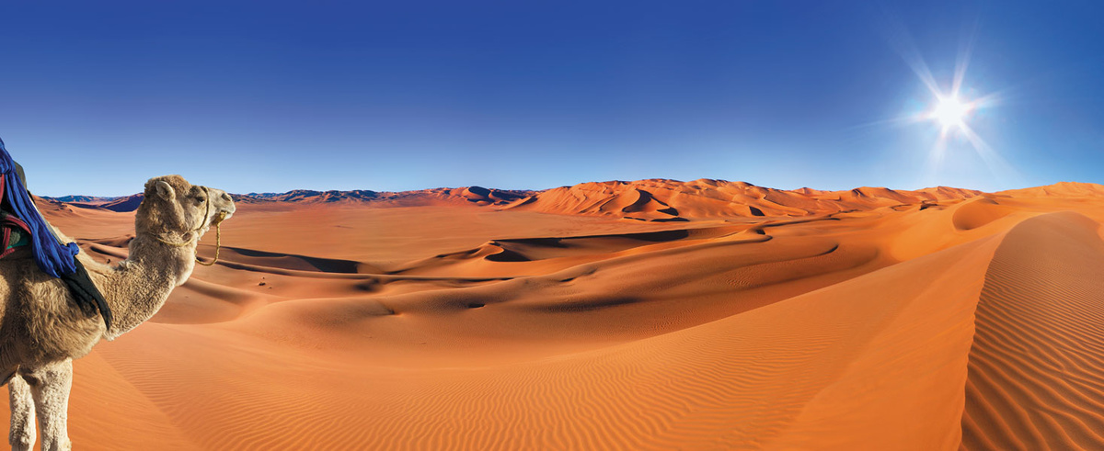
-Ребята, перечитайте текст про себя вдумчиво.
- Проверим. Рассуждаем.
- Ответьте на вопросы после текста.
-От чего прячутся днем пустынные животные?
Выбери верный вариант ответа:
-от врагов;
- от жары;
- от людей.
Почему у пустынных насекомых длинные ноги?

Slide 20
-Ребята, вы уже знаете, что для выражения своих мыслей, нужно правильно подбирать слова. Мы сейчас прочитали произведение, узнали, что пустыня оживает ночью. Предположите, что происходит ночью в пустыне, что делают животные, как себя ведут. Напишите несколько предложений о жизни в пустыне ночью. Помните, что нужно подбирать точные и понятные слова.
-Те ребята, которые затрудняются написать о жизни в пустыне ночью, изобразите это на ваших рисунках.

Slide 21
Какие задачи мы ставили на урок?
-Для чего мы учимся рассуждать?
Чтобы выразить мысль и построить предложение, что мы должны уметь?
-Для чего мы должны уметь подбирать наиболее точные слова?

Slide 22
Урок полезен, всё понятно
Лишь кое-что чуть-чуть неясно
Ещё придется потрудиться
Да! Трудно всё-таки учиться!

Slide 23
Спасибо за работу на уроке

